Slide 1
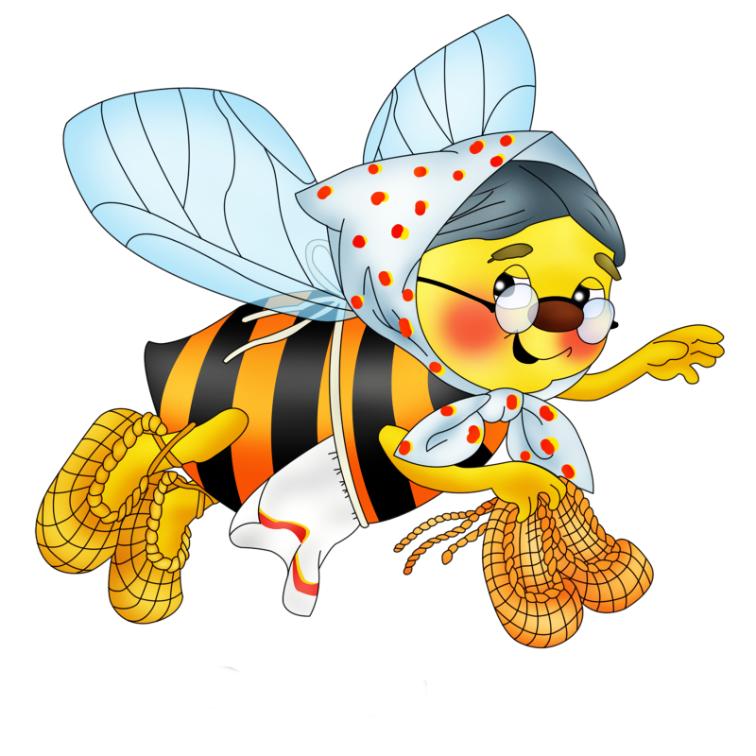
ЕМОЦИЈЕ
КАДА САМ ТУЖАН И НЕСРЕЋАН
ОВАКО ИЗГЛЕДАМ

Slide 2
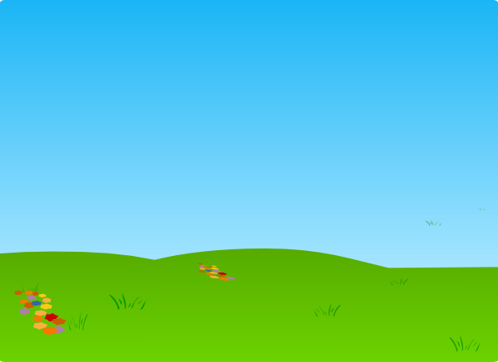
ПРИЧА О ПЧЕЛИЦИ

Slide 3
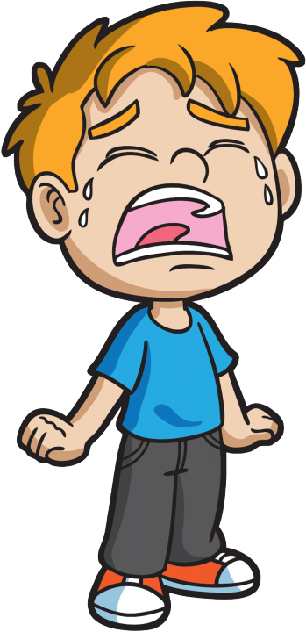

Slide 4
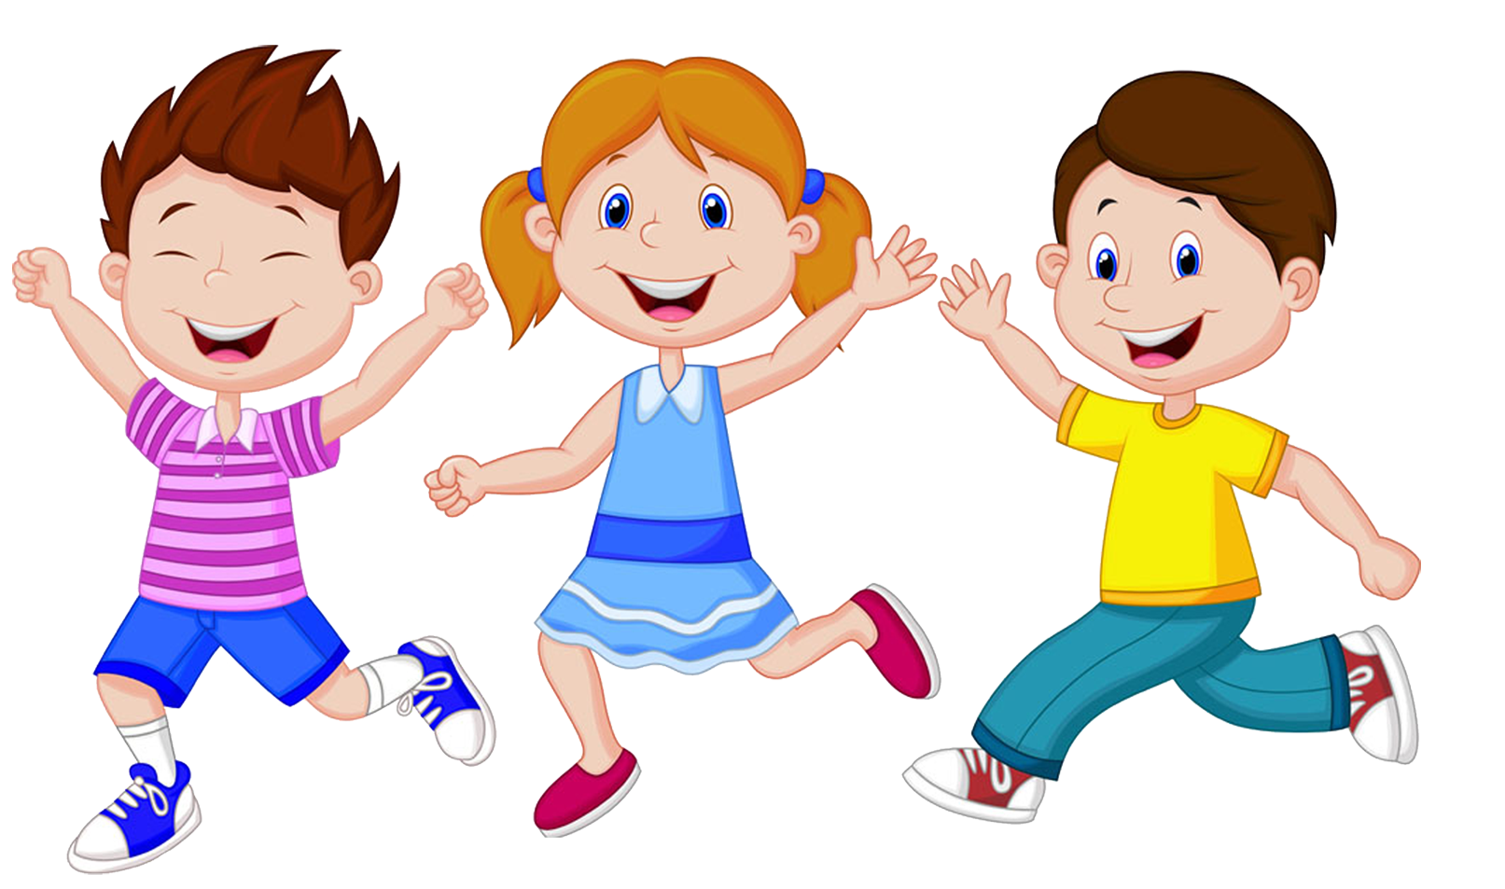

Slide 5
ЧИТАЈМО ЗАЈЕДНО!
СО МИ ТИ СА ЛА ОН ТО ША ИШ
ОКО МИШ СИН СТО САТ МАЈ ДВА
МАМА СИМО ТАТА МАЈА ДРВО ЉИЉА

Slide 6
МИРА ИМА САТ.
БИЉА ПИШЕ.
МИШ ЈЕДЕ СИР.
МАРИЈА ПЛЕШЕ.
ЈАСНА ЈЕ ЛИЈЕПА.

Slide 7
ИГРЕ СА СЛОВИМА
КОЈЕ СЛОВО НЕДОСТАЈЕ?
К Н
А И
О О
ОКО ОНО
М МА
МАМА МИМА
Т М
Р Ш
СА
САТ САМ
МИ
МИР МИШ

Slide 8
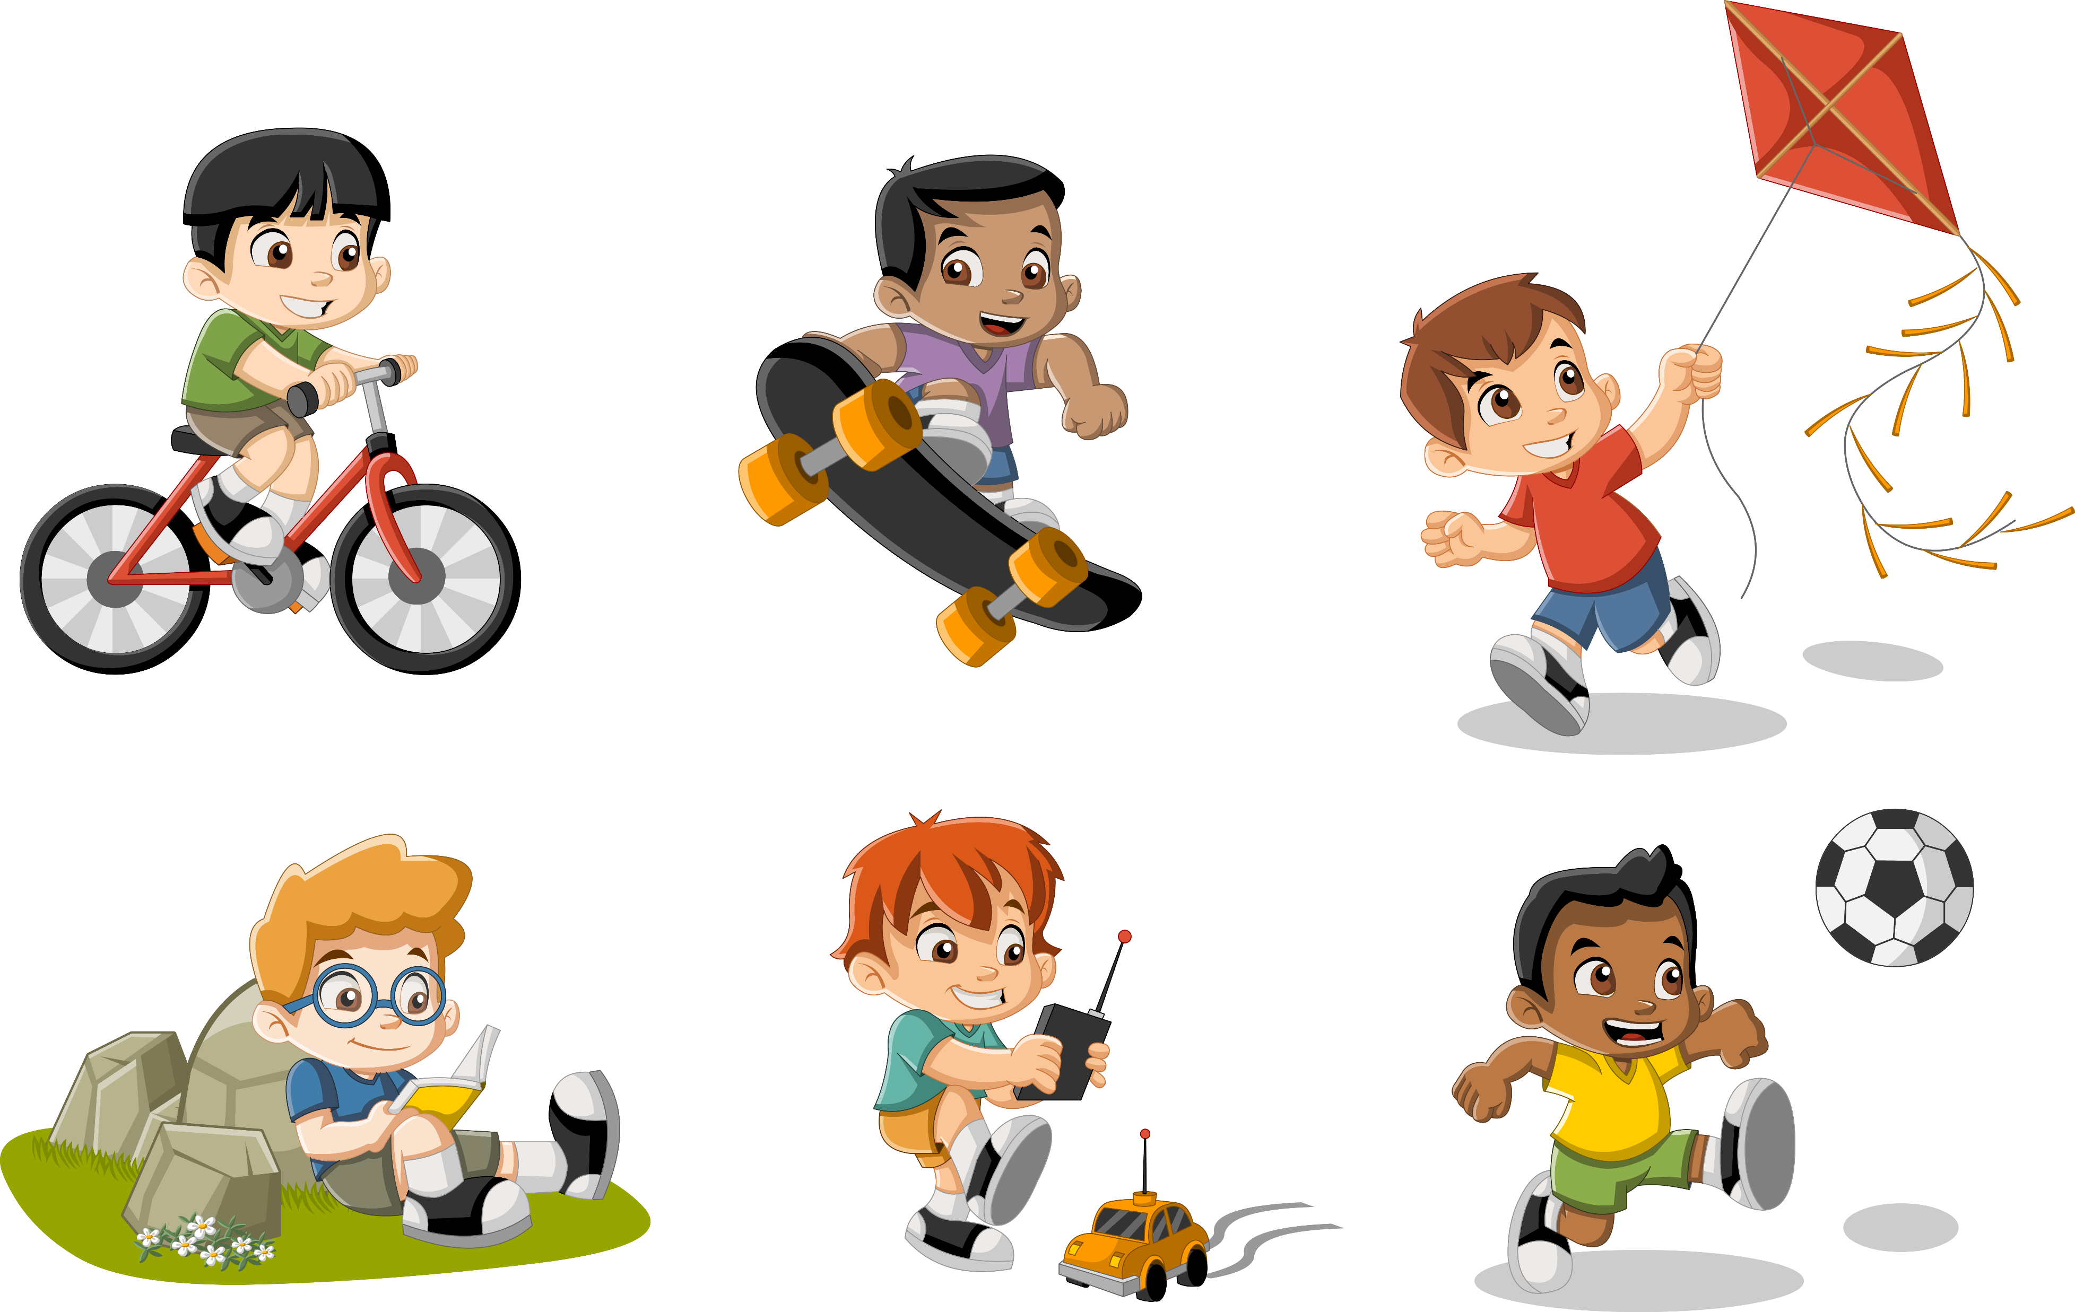
ИГРЕ НА ОТВОРЕНОМ

